Slide 1


ỦY BAN NHÂN DÂN PHƯỜNG BỒ ĐỀ
TRƯỜNG MẦM NON BỒ ĐỀ
GIÁO DỤC PHÁT TRIỂN NHẬN THỨC
Khám phá: Bắp ngô
Lứa tuổi: MGN B3
Giáo viên dạy: Nguyễn Thu Huyền

Slide 2

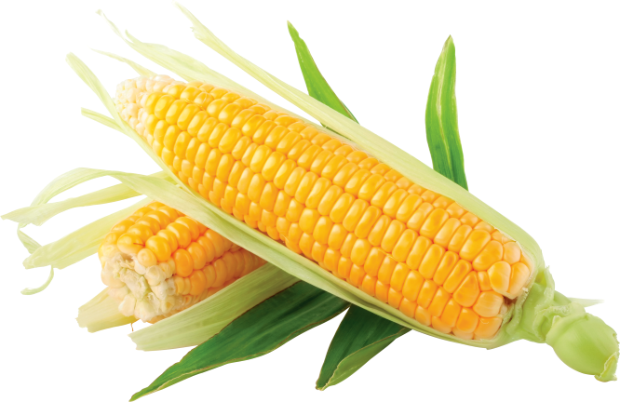
Mở rộng kiến thức

Slide 3
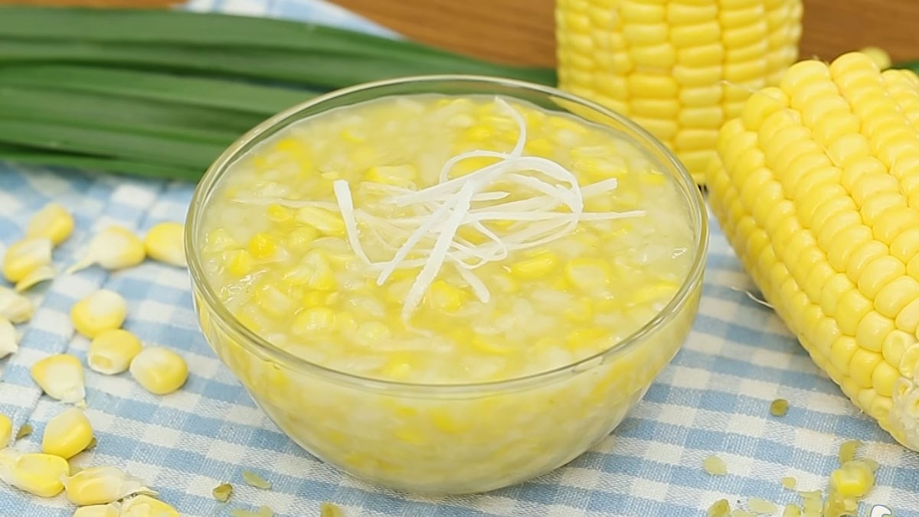
Chè ngô

Slide 4
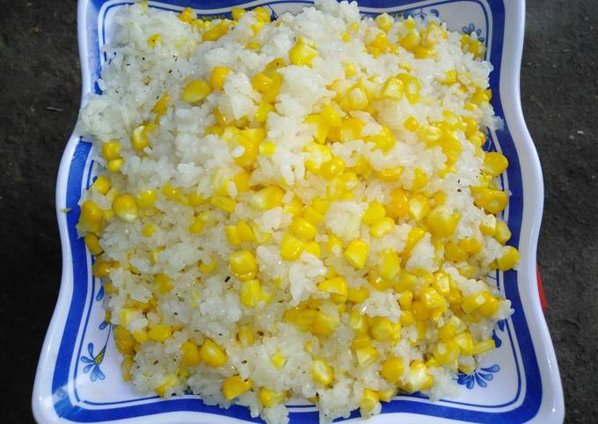
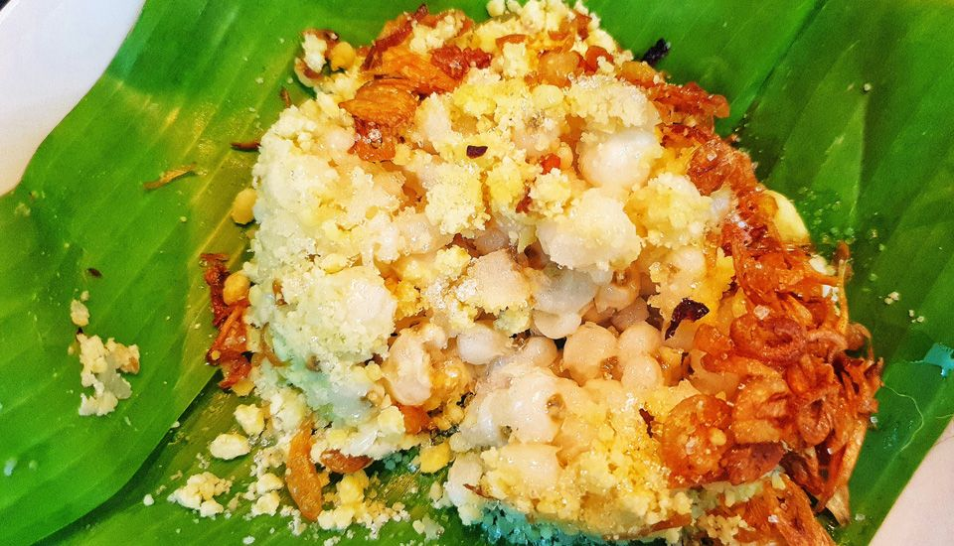
Xôi ngô

Slide 5
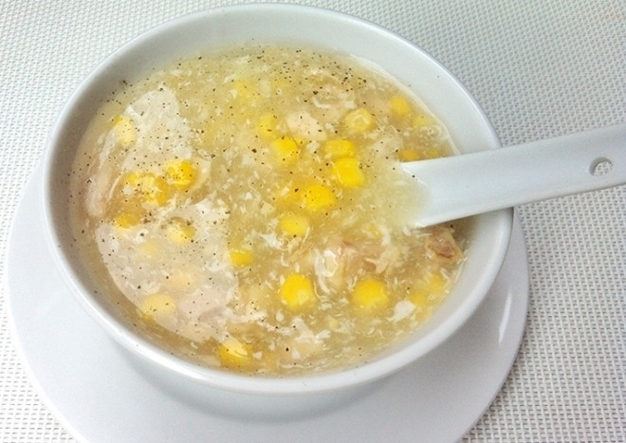
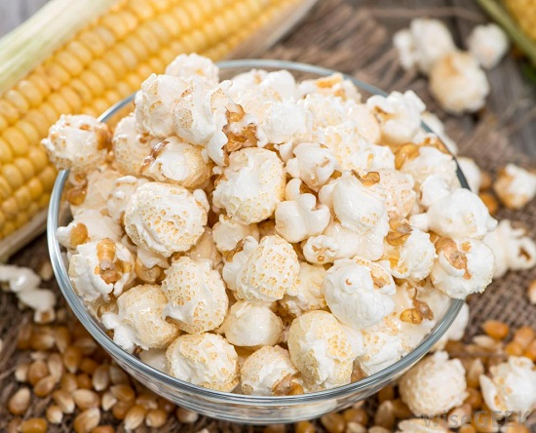
Bỏng ngô
Súp ngô

Slide 6
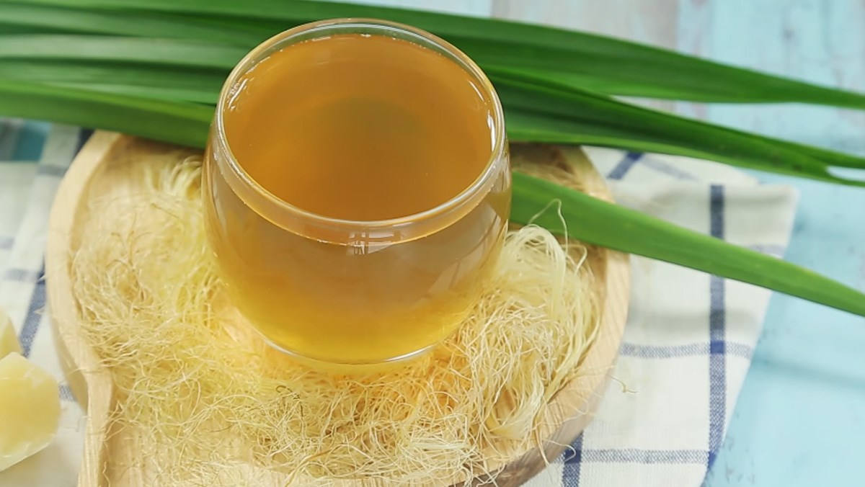
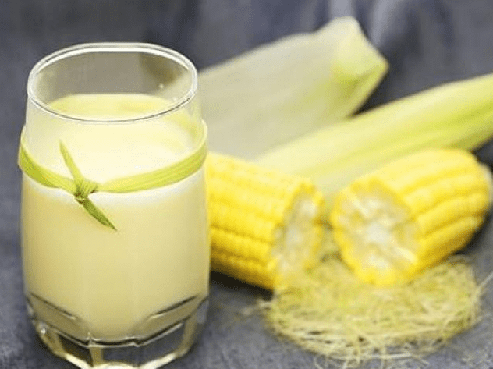
Nước râu ngô
Sữa ngô

Slide 7
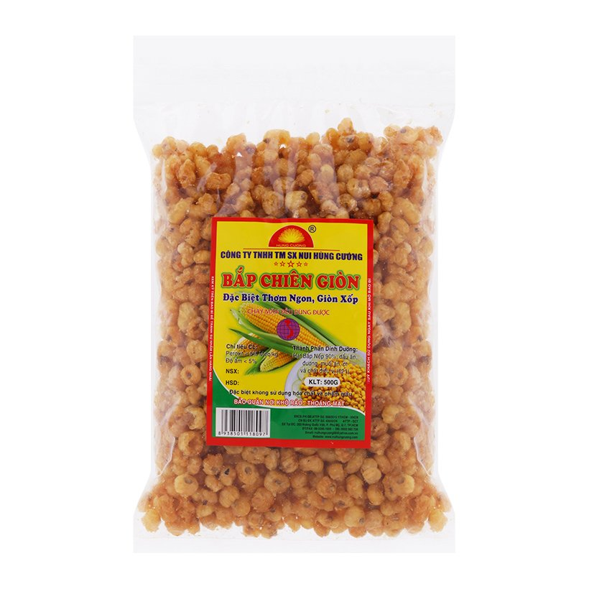
Ngô chiên cay, miền Nam hay gọi bắp chiên

Slide 8
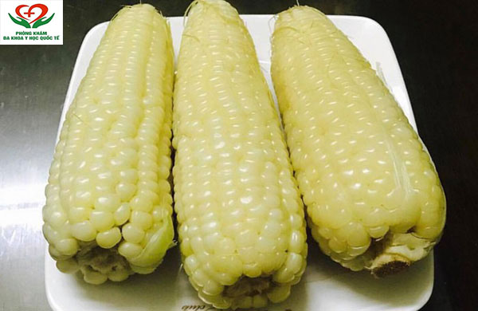
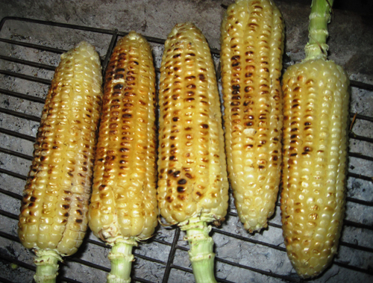
Ngô luộc
Ngô nướng

Slide 9
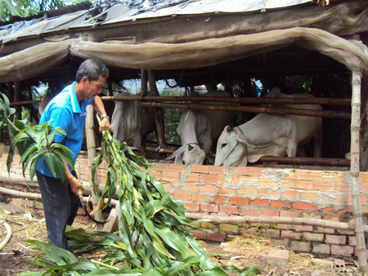
Thân cây ngô, vỏ ngô, lõi ngô làm thức ăn cho gia súc

Slide 10
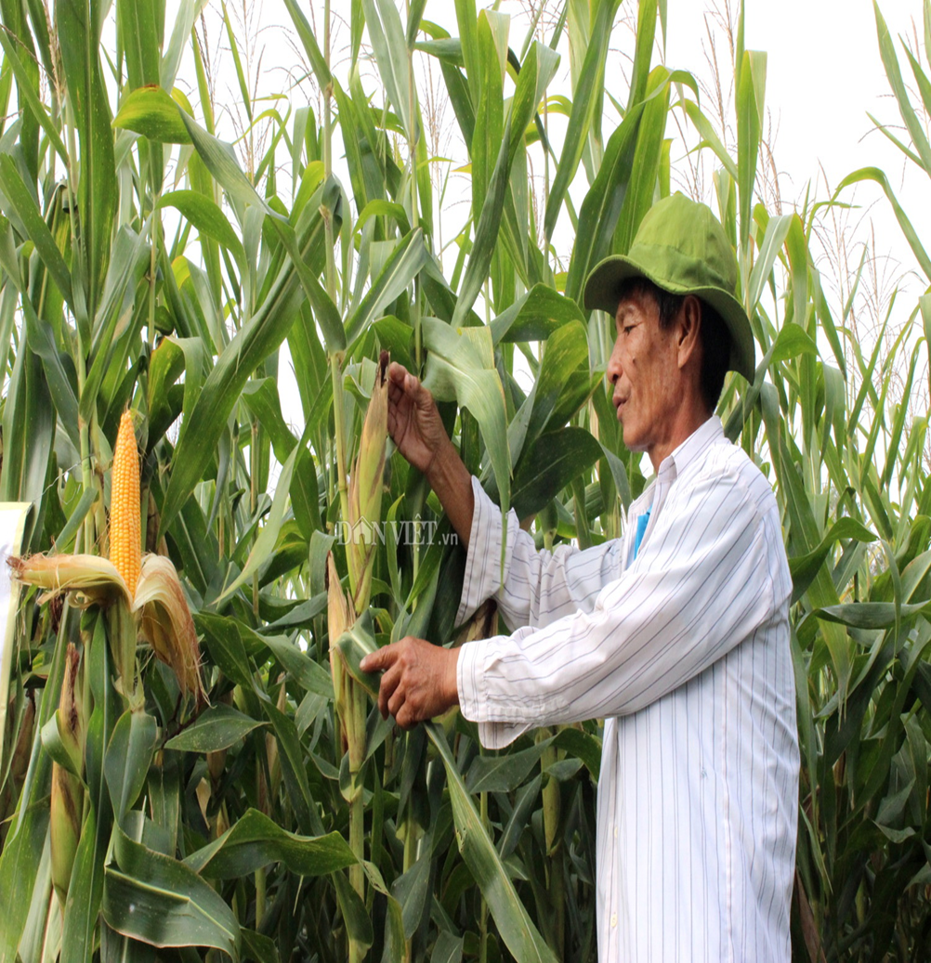
Bắp ngô do ai làm ra?

Slide 11
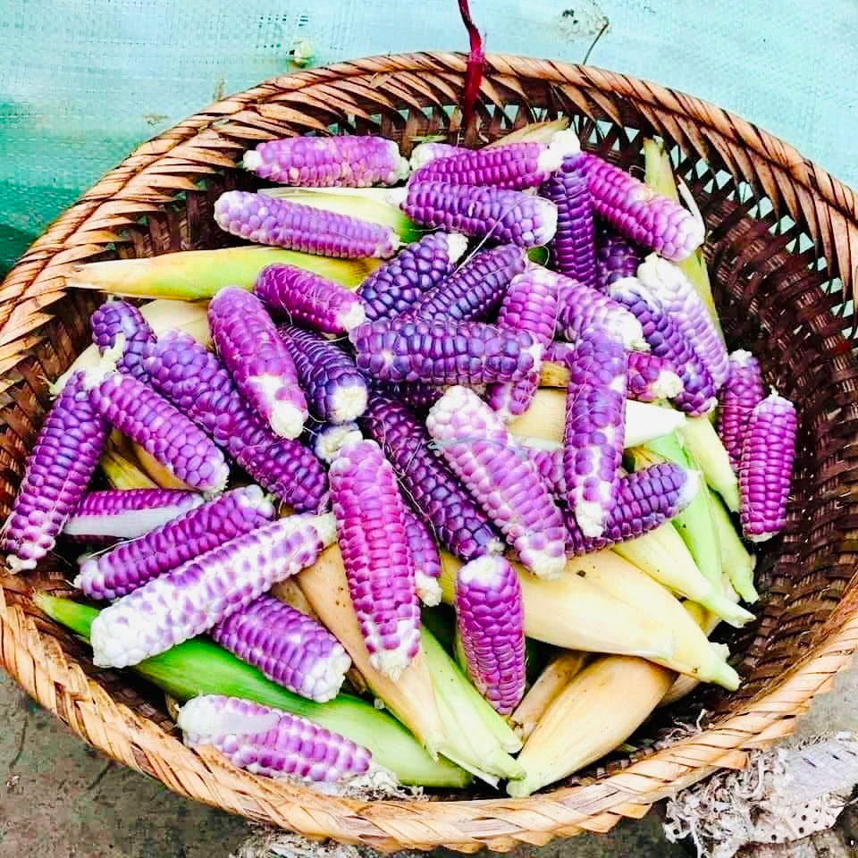
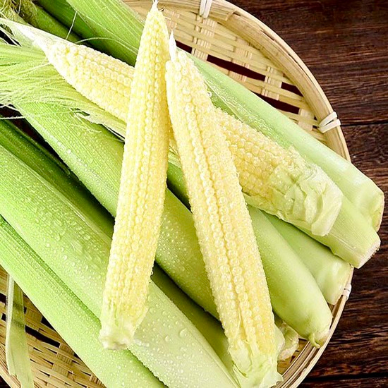
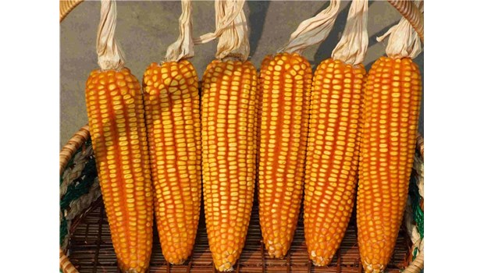
Ngô tím
Ngô bao tử
Ngô tẻ

Slide 12

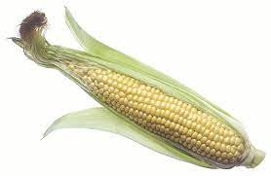
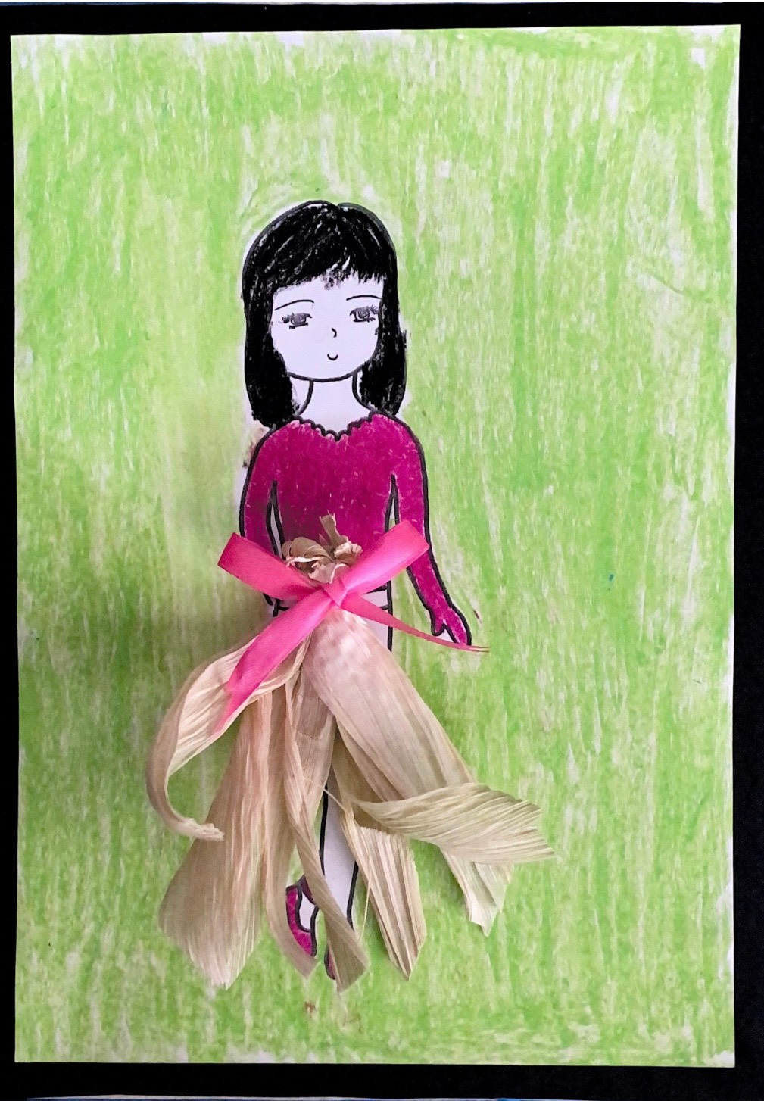
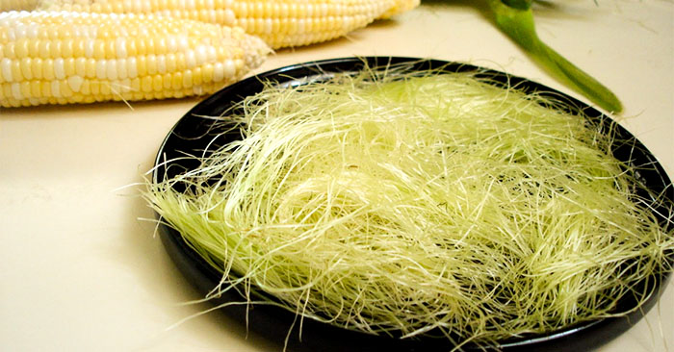

Luyện tập:
Tạo mẫu tóc, trang phục cho búp bê, hoàn thiện bức tranh thiên nhiên từ bắp ngô

Slide 13

Trò chơi: “Nổ bỏng ngô”

Slide 14


